Slide 1
Final
Presentation
BAD
Presented by Group 1

Slide 2
Group 1
2602080623 - Edith Dorothy
2602058056 - Brainard Fibert Setiawan
2602069671 - Axel Sebastian
2602083215 - Willson Antony
2602053502 - Tristan Pranaja Linardo
2602061832 - Yosua Samuelpin
2602066625 - Ervan Fernando Wijaya
2602068510 - Fedry Alvindra
2602060003 - Bryan Limios
2602073574 - Brandon Jhon
2602055092 - Nicholas Edelstein
2602071562 - Philip
2602196763 - Jennifer Brigitta Trisulo

Slide 3
Table of Contents
1
Background and Objective
2
Use Case
3
Activity Diagram
4
ERD
5
Coding Explanation & Demo
6
Conclusion

Slide 4
Background
Dalam mengelola suatu bisnis atau perusahaan, diperlukan pencatatan keuangan yang jelas agar pengeluaran dan pemasukan dapat dipantau dan dikontrol. Tanpa pencatatan keuangan yang jelas, maka akan sulit bagi perusahaan untuk membuat keputusan keuangan yang tepat. Finance Buddy merupakan aplikasi yang digunakan untuk mencatat transaksi keuangan untuk mengetahui seberapa banyak pemasukan dan pengeluaran yang ada. Aplikasi ini diperuntukkan kepada perusahaan ataupun individu yang terlibat langsung dalam internal perusahaan dalam mencatat transaksi keuangan perusahaan.

Slide 5




Objectives
Pengguna dapat mencatat pengeluaran dan pemasukan keuangan mereka
Pengguna dapat mengkategorisasikan jenis pengeluaran mereka
Pengguna dapat memeriksa jejak pengeluaran dan pemasukan
Pengguna dapat melihat total pengeluaran dan pemasukan selama seminggu, sebulan, atau setahun terakhir

Slide 6
Use Case Diagram

Slide 7
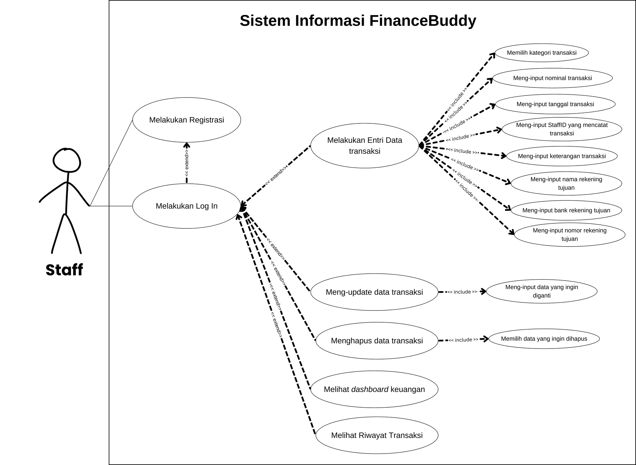
https://www.canva.com/design/DAFvJiW2NMs/4GGiM__twrPP2WjjOYQfmA/edit?utm_content=DAFvJiW2NMs&utm_campaign=designshare&utm_medium=link2&utm_source=sharebutton

Slide 8
Activity Diagram

Slide 9
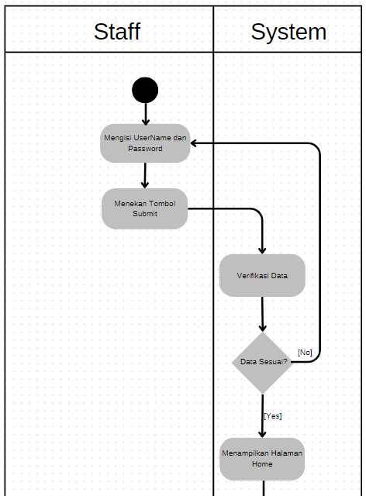
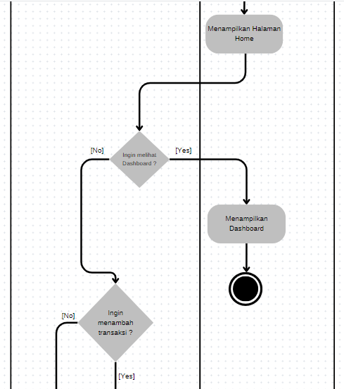
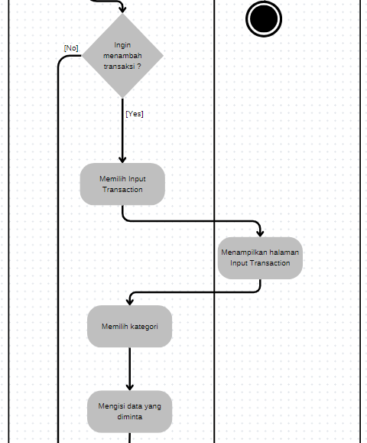
Activity Diagram
https://www.canva.com/design/DAFxtHTceAw/xrq6SCx48ppZR5x74m7zhg/edit?utm_content=DAFxtHTceAw&utm_campaign=designshare&utm_medium=link2&utm_source=sharebutton

Slide 10
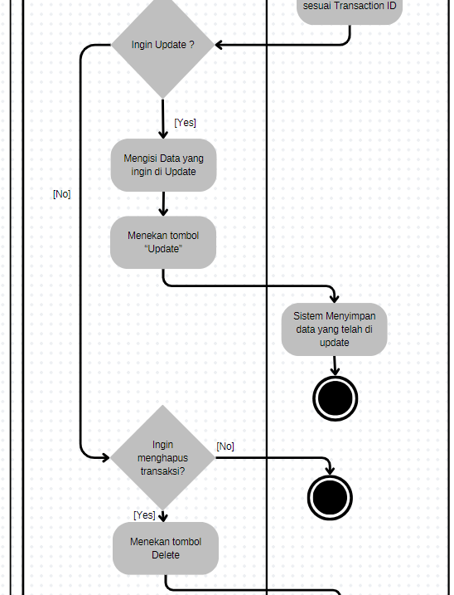
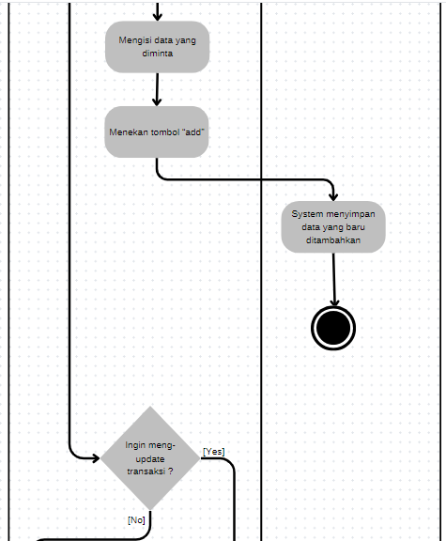
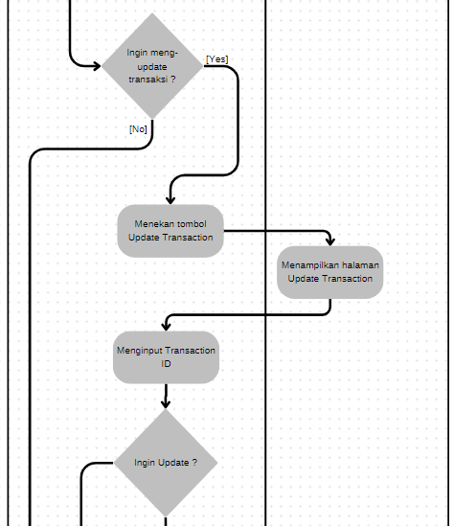
Activity Diagram
https://www.canva.com/design/DAFxtHTceAw/xrq6SCx48ppZR5x74m7zhg/edit?utm_content=DAFxtHTceAw&utm_campaign=designshare&utm_medium=link2&utm_source=sharebutton

Slide 11
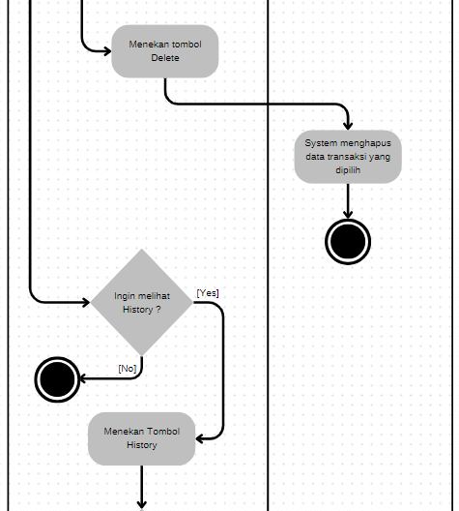
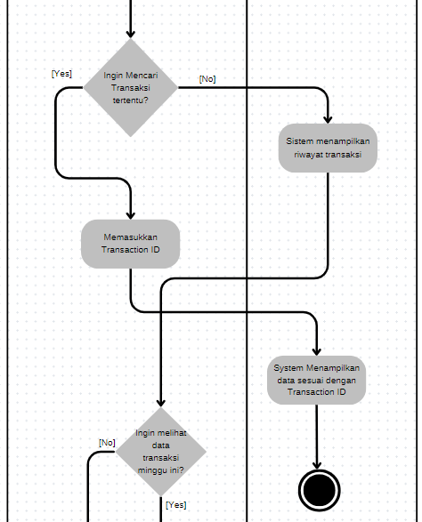
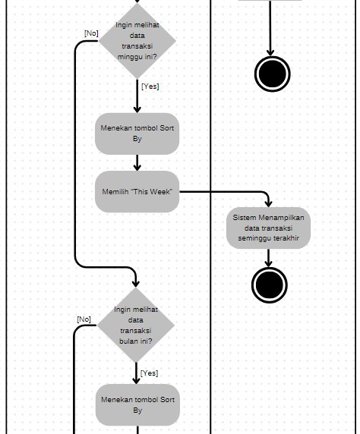
Activity Diagram
https://www.canva.com/design/DAFxtHTceAw/xrq6SCx48ppZR5x74m7zhg/edit?utm_content=DAFxtHTceAw&utm_campaign=designshare&utm_medium=link2&utm_source=sharebutton

Slide 12
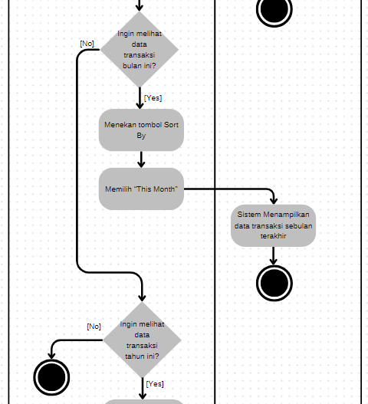
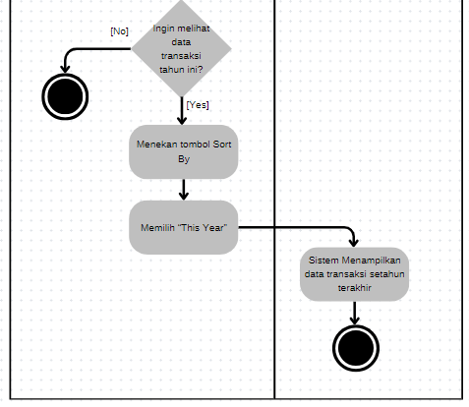
Activity Diagram
https://www.canva.com/design/DAFxtHTceAw/xrq6SCx48ppZR5x74m7zhg/edit?utm_content=DAFxtHTceAw&utm_campaign=designshare&utm_medium=link2&utm_source=sharebutton

Slide 13
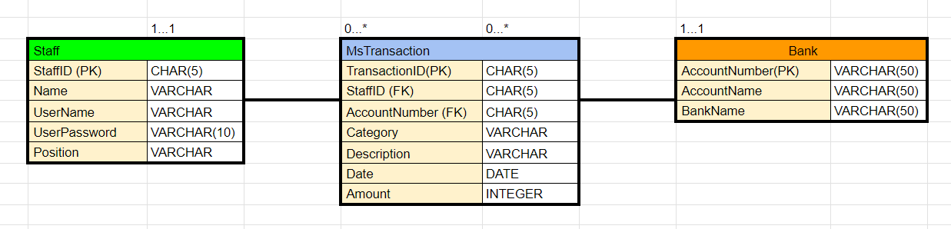
ERD

Slide 14
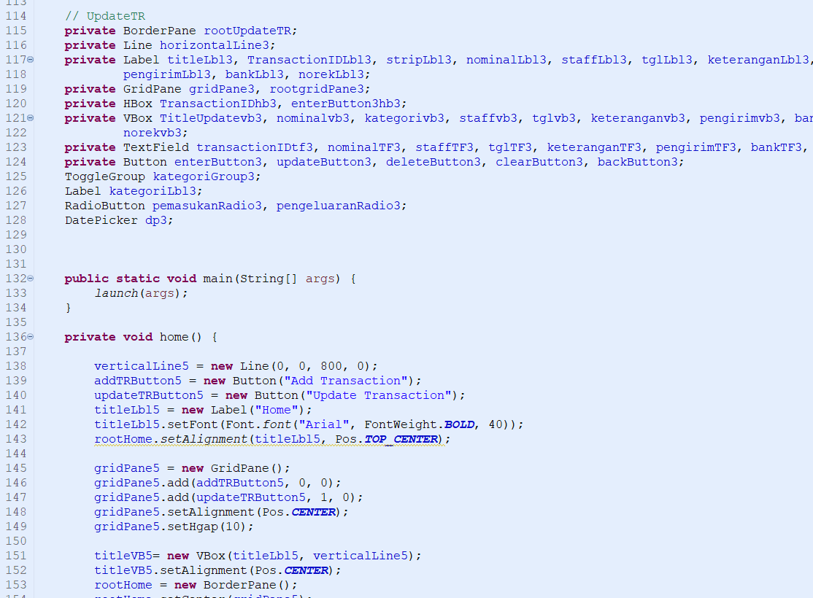
Coding
Explanation

Slide 15

Coding Demo
https://www.canva.com/design/DAF2BMvt8dQ/q8ZjuLp-1rPgbuCXa-yNbg/edit?utm_content=DAF2BMvt8dQ&utm_campaign=designshare&utm_medium=link2&utm_source=sharebutton

Slide 16
Conclusion
Untuk fitur Log In, Add Transaction, dan Update Transaction berjalan dengan baik. Pada saat proses coding, terjadi beberapa perubahan dari rencana awal kami. Pada awalnya, fitur Update Transaction berada di dalam menu Add Transaction. Namun, pada akhirnya kami memutuskan untuk membuat fitur Update Transaction di luar menu Add Transaction agar memudahkan apabila Staff ingin meng-update transaksi tanpa menambahkan transaksi baru. Tampilan UI kami juga mengalami beberapa perubahan, terutama pada menu Dashboard, apabila dibandingkan dengan draft awal.

Slide 17
Thank you for your time

